Slide 1
常用的html标签
《 从零开始学前端 》
第 02节
Notes:
封面

Slide 2
vscode创建html文件
! + tab生成html文件模板
安装open in browser插件，右键在浏览器中打开网页
修改title
Notes:
封面

Slide 3
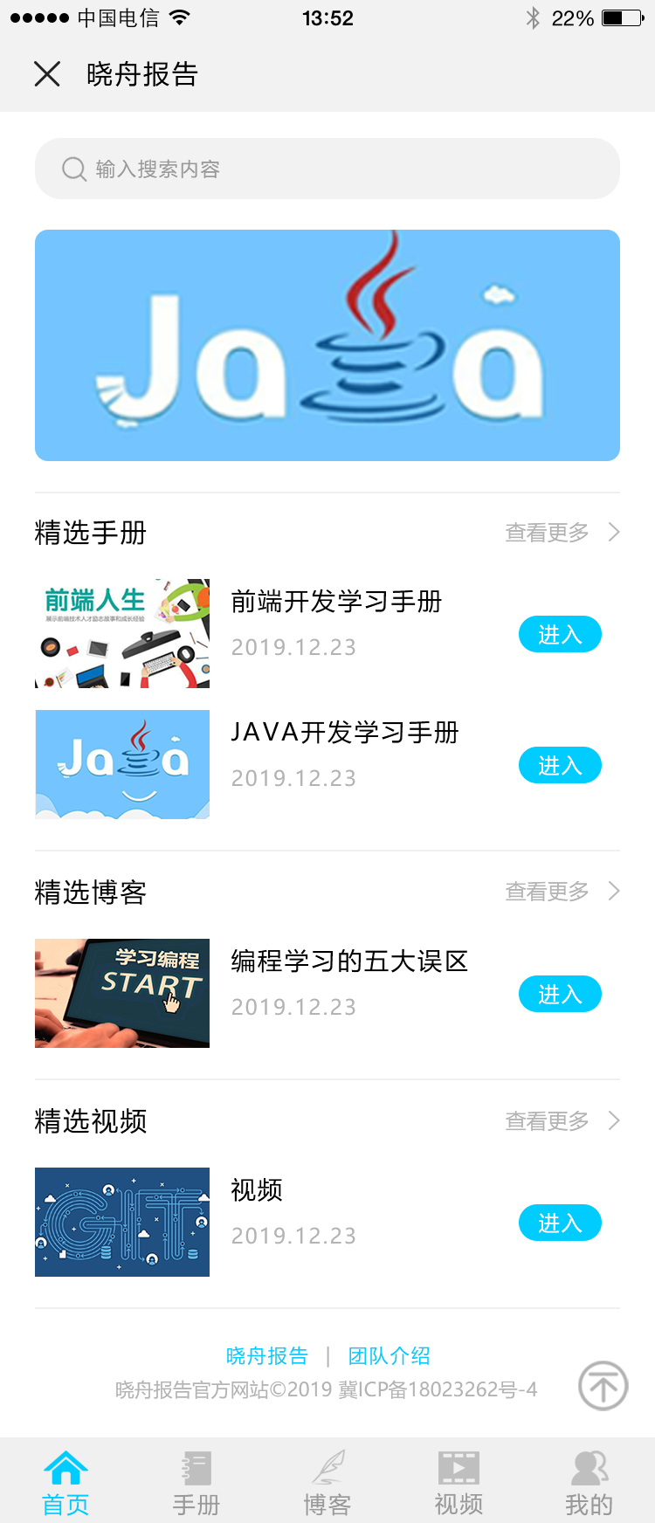
常用的html标签
标题标签
段落标签
无序列表
超链接标签（锚点标签）
图片标签
div标签
span标签
Notes:
封面

Slide 4
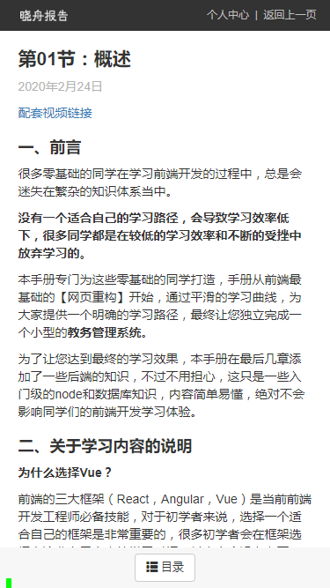
常用的html标签
标题标签：h1-h6
段落标签：p
无序列表：ul li
超链接标签（锚点标签）a.href
图片标签：img.src
div标签：无语义的标签
span标签：无语义标签
Notes:
封面

Slide 5
html属性
src属性
id属性
class属性
Notes:
封面

